Slide 1

GenBotter电机开发教程
【08-06】
电压检测
高博士
2025

Slide 2
目录
1. 为什么要测量电压
2. 电压检测方法
3. STM32 ADC电压采样计算

Slide 3


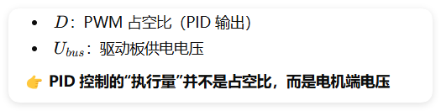

1. 为什么要检测驱动板上的供电电压
电机控制模型中，供电电压影响控制对象
做“电压前馈”或归一化
安全和保护
PWM + H 桥驱动实际加到电机上的电压是：
电压归一化控制
过压 / 欠压保护
欠压：
  电池快没电
  MOS 管驱动异常
  防止控制失效却还在加大 PWM
过压：
  再生制动
  电源异常
  防止 MOS、MCU、采样电路损坏
电压异常直接关 PWM
或限制最大占空比
PID 输出的是“期望电机端电压”，算法计算的结果
PWM 自动随母线电压变化补偿
同一套 PID 参数适用于不同电压条件
👉 这在电池供电系统（AGV、机器人、无人车）中特别重要。
如果不检测供电电压
假设：
  你在 24V 供电下整定了一套 PID 参数
  后来供电变成了 20V（电池放电、负载增大、线缆压降）
那么：
  同样的 PID 输出（占空比）
  实际电机电压 ↓
  电机转速 / 电流 ↓
  PID 误以为“系统响应变慢”，开始疯狂加大输出
结果：
  积分项堆积（积分饱和）
  动态性能变差
  供电一恢复 → 严重超调甚至过流
电压前馈，提高动态响应
抵消供电波动带来的扰动
减轻 PID 积分负担
提高系统抗扰性

Slide 4
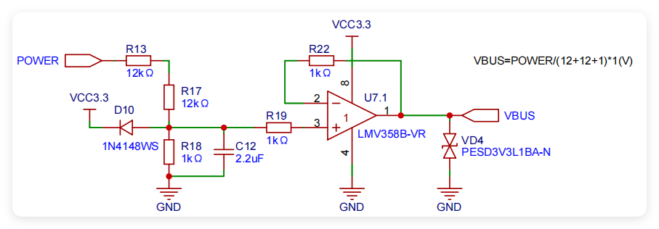
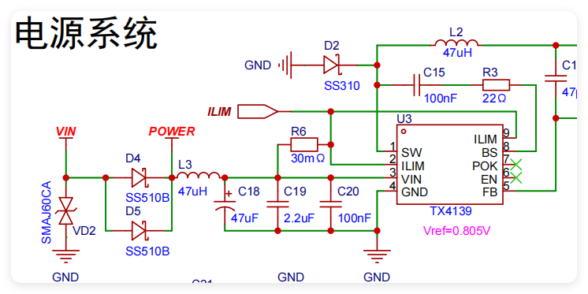


2. 电压检测方法
A
连开发板上的ADC。即：开发板上测得是VBUS，但我们想知道POWER
正向钳位保护
$$V_{A}=POWER⋅\frac{R_{18}}{R_{13}+R_{17}+R_{18}}$$
过压保护
瞬态电压抑制二极管
U7.1被配置为单位增益：
$$VBUS=V_{out}=V_{in}=V_{A}$$
$$VBUS=POWER⋅\frac{R18}{R13+R17+R18}$$
POWER是VIN经过D4、D5之后的电压
该电路能够测量的 POWER 电压范围是：
0V ≤ POWER ≤ 82.5V
为了保证精度和器件安全，推荐的工作范围是：
3.3V ≤ POWER ≤ 60V
（根据产品系统电源上限设定）

Slide 5

3. STM32 ADC电压采样配置
Power（0~60V）
STM32F407IGT6
Vbus
ADC通道
ADC1-IN9
ADC转换
ADC值
（在代码中处理）
分压（0~3.3V）
PB1
// VBUS 接 PB1
// 查《STM32参考手册》→ GPIO/ADC复用功能表
// PA0 → ADC1_IN9 / ADC2_IN9
// 选择 ADC1, Channel 9
//[DMA Request]
//[DMA Buffer: uint16_t ADC_Buffer[2 * 500]]，还有电流检测ADC-IN8
//[软件处理: 每500组数据求平均]
//将平均后的值作为ADC采样值
//利用ADC采样值求取Power电压值
$$VBUS_{\text{avg}}=\frac{\text{ADC}\text{_}\text{V}\text{_}\text{avg}}{4095}×V_{\text{REF}\text{+}}$$
// 还原POWER的电压值：
float POWER_V = ADC_V_avg * (VREF * 25.0f / 4095.0f);
// 预计算系数 K = 3.3 * 25 / 4095 ≈ 0.020156
// float POWER_V = ADC_V_avg * 0.020156f;

Slide 6
思考题
1. 如果输入电压最高为36V，分压电路参数应如何调整？
2. 如何通过软件滤波进一步提高电压测量稳定性？
3. 电阻精度对系统测量误差的影响有多大？

Slide 7
POWERPOINT DESIGN
2025
谢谢大家
主讲人：
高博士
时间：
2025.9

